Slide 1
Arquitectura e Tecnologias de Computadores
AULA 12
MSc. Rafael Beto Mpfumo.
2024

Slide 2
Disciplina
Arquitectura e Tecnologia de Computadores
Ano / Semestre
1º Ano / 2º Semestre
Carga Horária
4h / Semana
Docentes
Rafael Beto Mpfumo

Slide 3
Sumário
Linguagem de Programação
Introdução à Linguagem de Programação.
Tipos de Linguagem de Programação
IDE (Ambiente de Desenvolvimento Integrado)

Slide 4
Linguagem de Programação
Linguagem de Programação
Para que exista comunicação é necessário estabelecer padrões e regras que podem ser:
falados, escritos, desenhados e/ou representados em símbolos.
Sua função é inteiramente fornecer meios para que o processador possa se comunicar com todos os componentes pertencentes à estrutura do computador.

Slide 5
Linguagem de Programação
Linguagem de Programação
Usadas para descrever algoritmos, isto é, seqüências de passos que levam à solução de um problema.
Permitir que os usuários especifiquem como estes passos devem ser sequenciados para resolver um problema.
Especificar algoritmos com precisão.

Slide 6
Linguagem de Programação
Linguagem de Programação
A comunicação com o computador também é feita através de um conjunto de regras, originando a: Linguagem de Programação que se define como :
método padronizado para expressar instruções para um computador.
Exemplos: Python, Java, Pascal, C, C++, PHP, Java, etc.

Slide 7
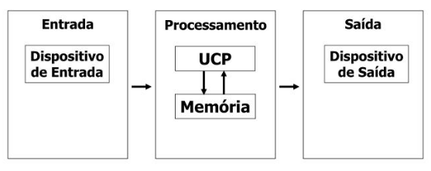
Linguagem de Programação
Linguagens de Programação
A programação de um sistema computacional pode ser resumida em 3 passos básicos : Entrada, Processamento e Saída.

Slide 8
Linguagem de Programação
Histórico das Linguagens de Programação
Existem centenas de linguagens de programação
Agrupadas em 4 gerações:
Primeira geração: linguagem de máquina.
Segunda geração: grande quantidade de bibliotecas de software, sistemas de execução em tempo real e desenvolvimento de gerenciadores de base de dados.
Terceira geração: capacidade procedural e estructural
Quarta geração: sistemas especialistas, desenvolvimento de inteligência artificial execução dos programas em paralelo.

Slide 9
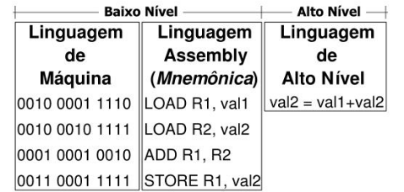
Linguagem de Programação
Tipos de Linguagem de Programação
Máquina -Totalmente codificadas em binário (0,1).
Assembly - Usa instruções simbólicas para representar os 0 e 1sl.
Alto Nível - Voltadas para facilitar o raciocínio humano.

Slide 10
Linguagem de Programação
Linguagens de Programação de baixo nivel
Restritas a linguagem de máquina.
Forte relação entre as operações implementadas pela linguagem e as operações implementadas pelo hardware.
Linguagens de Programação de alto nivel
Aproximam-se das linguagens utilizadas por humanos para expressar problemas e algoritmos.
Cada declaração numa linguagem de alto nível equivale a várias declarações numa linguagem de baixo nível.

Slide 11
Linguagem de Programação
Linguagens de Alto Nível Vs Linguagens de Baixo Nível
Linguagens de Alto Nível
Problemas podem ser solucionados muito mais rapidamente e com muito mais facilidade
A solução do problema não necessita ser obscurecida pelo nível de detalhes necessários em um programa em linguagem de baixo nível.
O programa em linguagem de alto nível é normalmente fácil de seguir e entender cada passo da execução.

Slide 12
Linguagem de Programação
Linguagens de Alto Nível Vs Linguagens de Baixo Nível
Linguagens de Baixo Nível
Indicada para funções que precisam implementar instruções de máquina específicas que não são suportadas por linguagens de alto nível.
A grande eficiência e o reduzido tamanho dos programas.
Impossibilidade de uso de linguagens de alto nível (hardware simples).

Slide 13
Linguagem de Programação
Linguagem de Programação
“Olá Mundo!”, famoso programa de computador utilizado para testar uma linguagem de programação e ou um compilador
Observe a diferença do “Olá Mundo” em algumas linguagens de programação:

Slide 14
Linguagem de Programação
Linguagem de Programação
Assembly – (baixo nível ou nível médio)
variable:
.messagedb "Olá, Mundo!$"
code:
mov ah, 9
mov dx, offset .message
int 0x21
ret

Slide 15
Linguagem de Programação
Linguagem de Programação
COBOL (Nível médio ou Alto Nível)
IDENTIFICATION DIVISION.
PROGRAM-ID. HELLO-WORLD.
ENVIRONMENT DIVISION.
DATA DIVISION.
PROCEDURE DIVISION.
DISPLAY "Olá, Mundo!".
STOP RUN.

Slide 16
Linguagem de Programação
Linguagem de Programação
Pascal (Alto Nível)
ProgramOla_Mundo;
Uses crt;
Begin
Writeln('Olá, Mundo!');
End.

Slide 17
Linguagem de Programação
Linguagem de Programação
PHP (Alto Nível)
<?php
echo "Olá, Mundo!";
?>

Slide 18
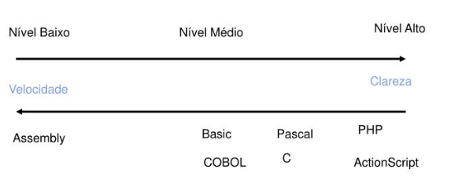
Linguagem de Programação
Tipos de Linguagens de Programação

Slide 19
Linguagem de Programação
Processamento de Linguagens de Programação
Os computadores existentes hoje em dia são capazes de executar somente programas em uma linguagem de nível baixo, a linguagem de máquina.
A questão que se coloca é :
Como uma linguagem de nível mais alto pode ser implementada em um computador ?
Existem basicamente duas alternativas para esta implementação: interpretação e tradução (compilação).

Slide 20
Linguagem de Programação
Compiladores
Programa: Converte o programa em uma determinada linguagem em linguagem de máquina;
Não aceita determinados erros: Segue as regras predeterminadas pela linguagem;
Detecta erros de sintaxe : Aponta os possíveis erros;

Slide 21
Linguagem de Programação
Interpretadores
Referem-se à maneira como o programa é executado. Interpretador:
• Interpreta o código fonte linha a linha, deve estar presente toda vez que o programa é executado. Ex: Java, Visual Basic.
• Compilador: Lê o programa inteiro e converte-o em um código-objeto/código-binário/código de máquina. Ex : C.

Slide 22
Linguagem de Programação
Paradigmas de Programação
Cada Linguagem de Programação pode se relacionar com um método de projeto específico;
Cada linguagem de programação pode forçar um certo estilo de programação. Tais estilos são chamados de paradigmas de programação;

Slide 23
Linguagem de Programação
Principais paradigmas de programação
Programação Estruturada ou Procedural;
Estilo de programação convencional (descrita no aprendizado em algoritmos);
Programas são decompostos em “passos” de processamento;
Funções são usadas na modularização de passos específicos;
Ex.: Pascal e C;

Slide 24
Linguagem de Programação
Principais paradigmas de programação
Programação Orientada a Objetos;
Enfactiza a definição de classes de objectos;
Objectos são estruturas de dados contendo lógica;
Objectos interagem a partir da troca de mensagens;
Ex.: Smalltalk, Eiffel e Java;

Slide 25
Linguagem de Programação
Ambientes integrados de desenvolvimento (IDEs)
São programas de computador que reúnem características e ferramentas de apoio ao desenvolvimento de software;
Objectivam agilizar o processo de desenvolvimento de software;
Ex.: Visual Studio, Eclipse IDE; NetBeans IDE; Android Studio, PHP Storm,

Slide 26
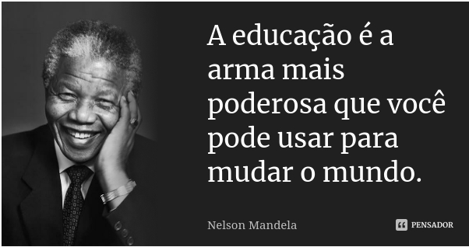

Slide 27
Obrigado

